Slide 1
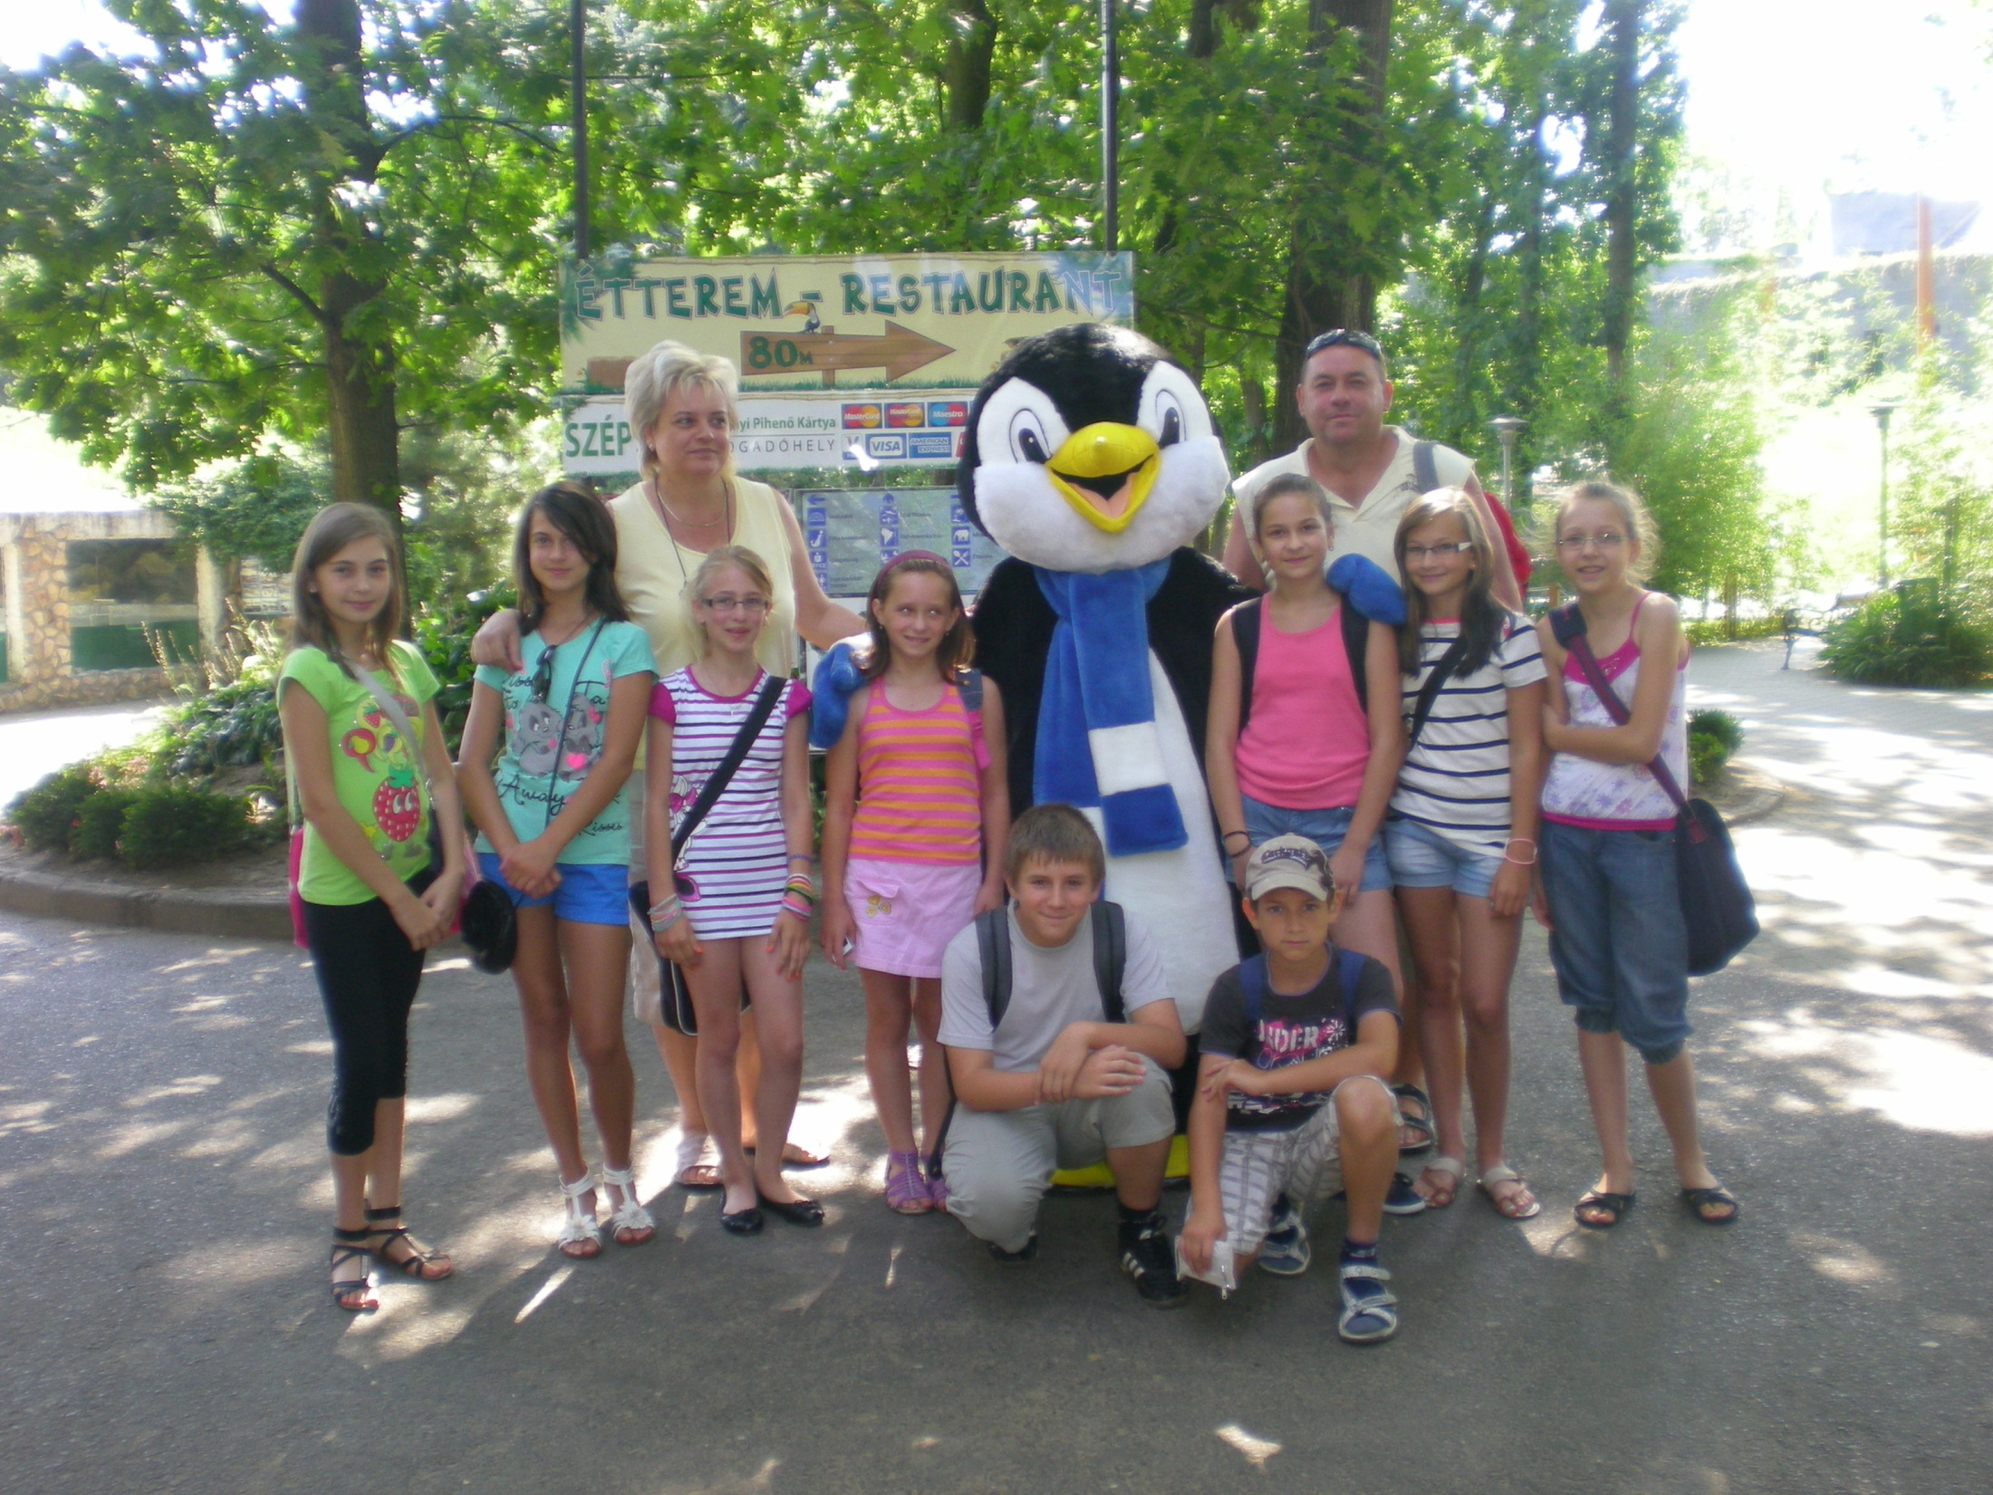
Mórások nyári MÉDIATÁBORA

Slide 2
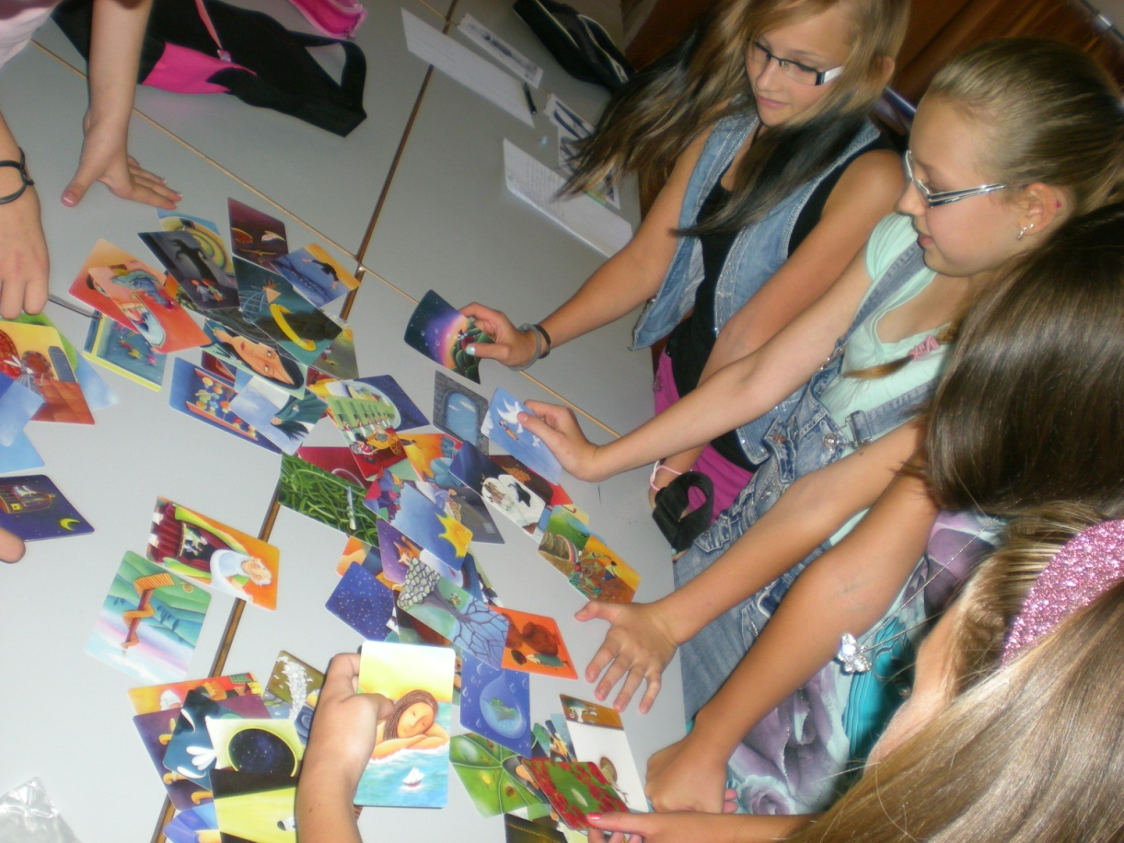
5 napos program
• szóbeli asszociációs játékok Dixit-kártyákkal
Célok:
Ismeretbővítés a
média világából
Képességfejlesztés
Játék
Kikapcsolódás

Slide 3
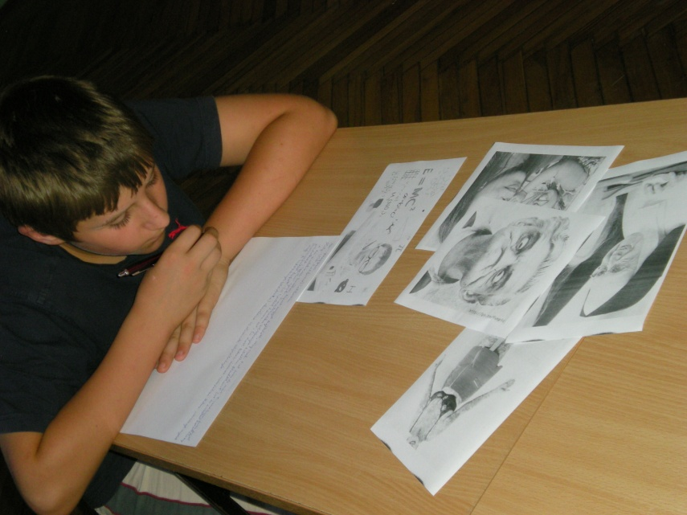
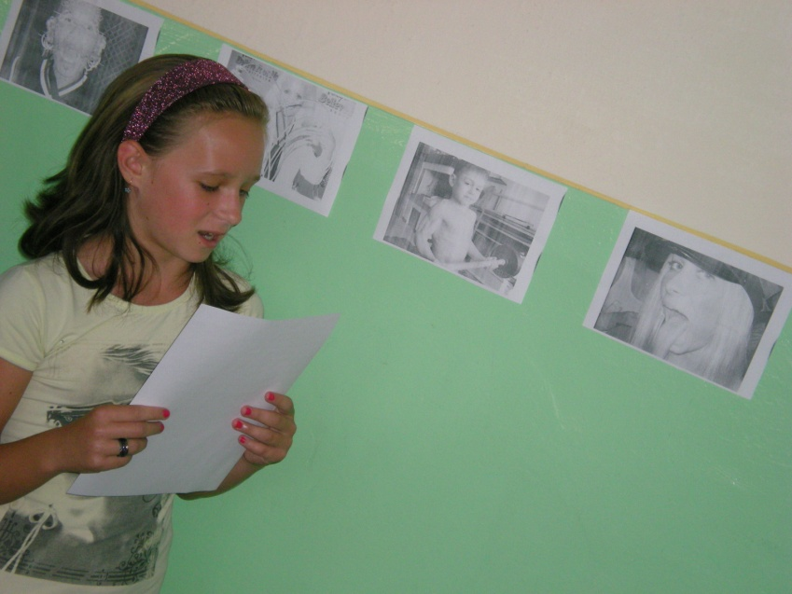
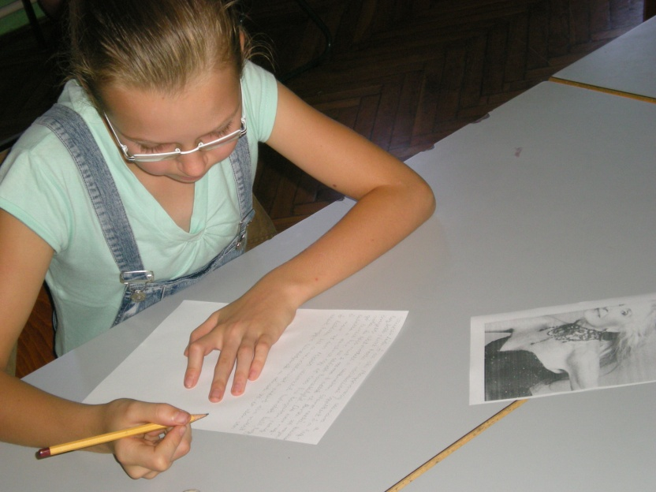
• Szöveges portrékészítés szélsőséges karakterekről
??? Az év embere

Slide 4
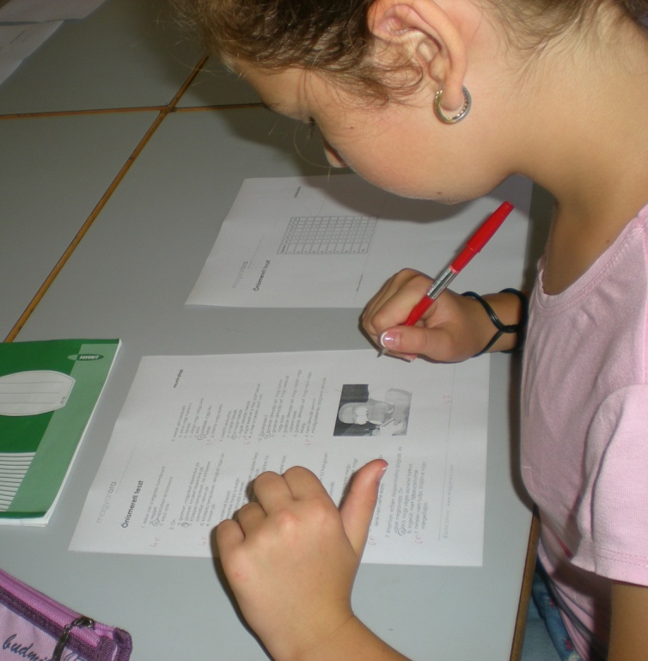
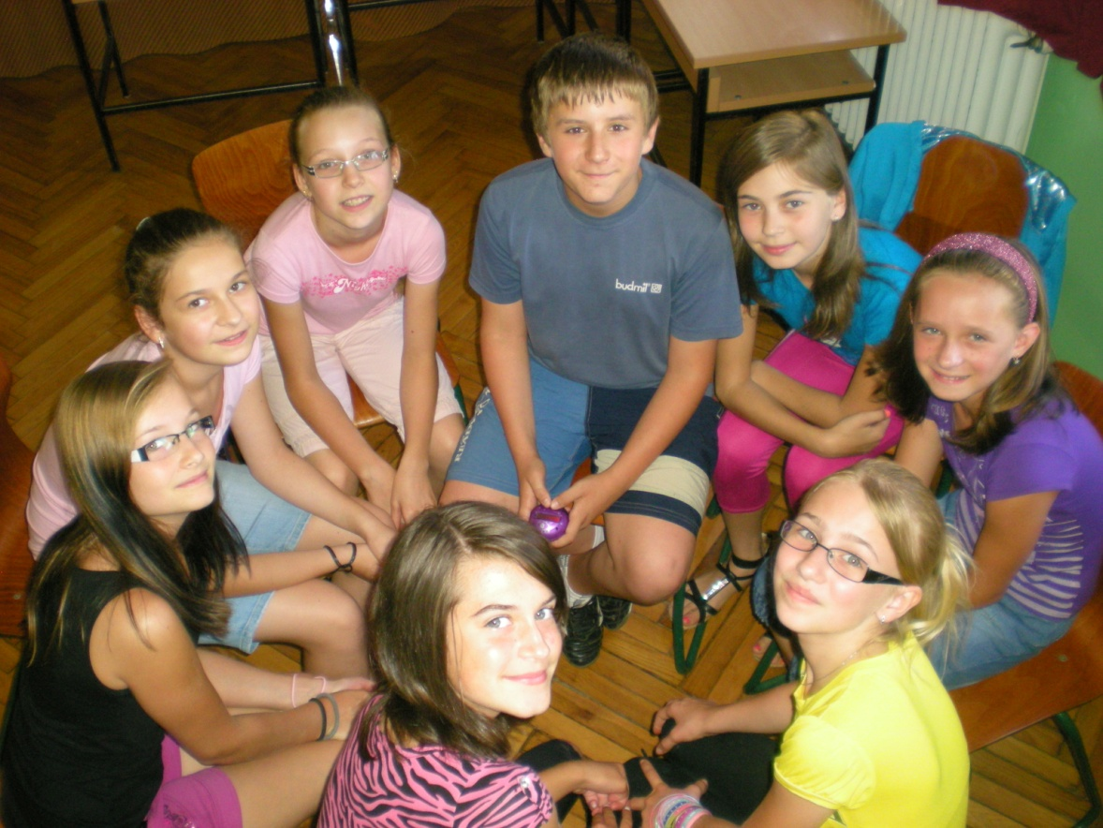
• önismereti tesztek • barchoba-játékok •érdekes fantázia-rajzok készítése

Slide 5
• Környékbeli újságokban tallóztunk

Slide 6
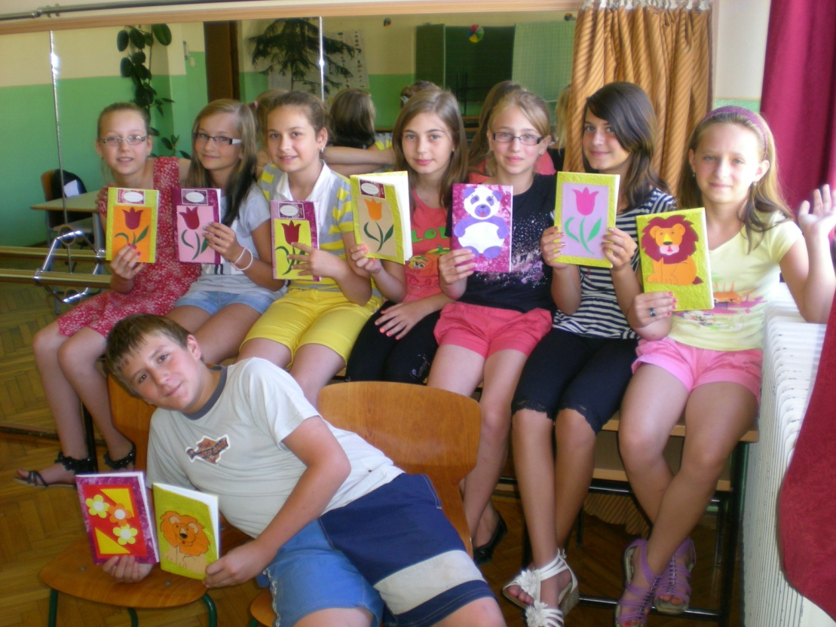
• kézműves foglalkozással lazítottunk

Slide 7
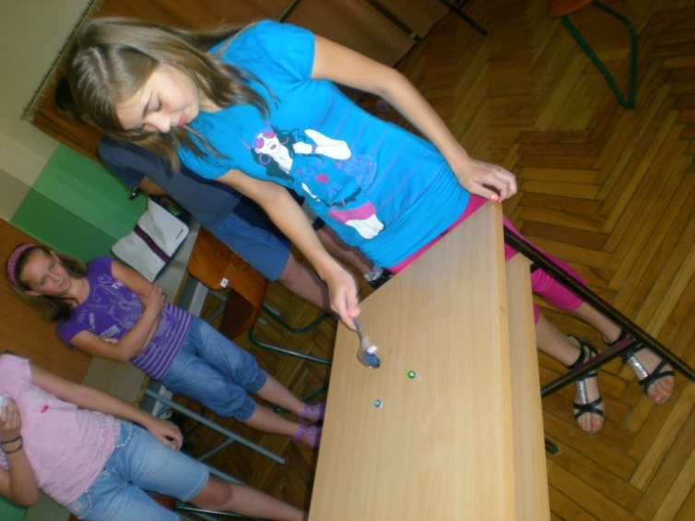
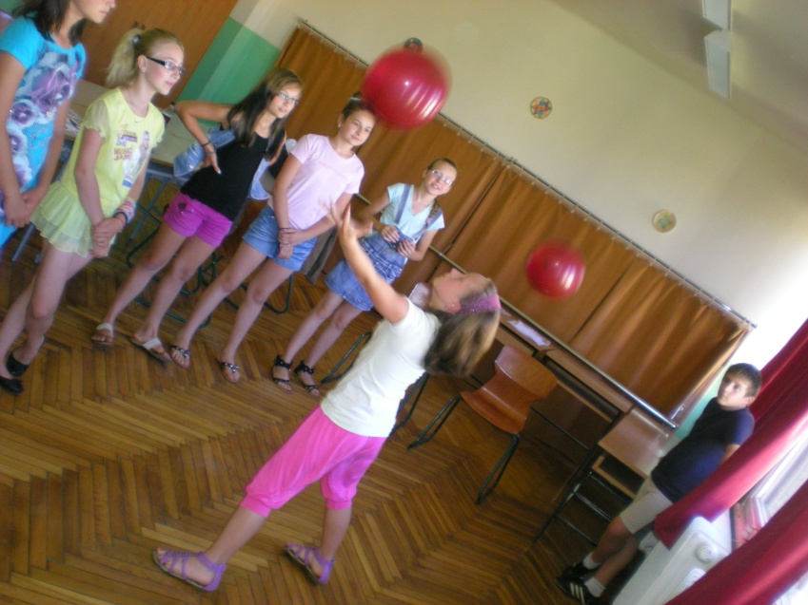
• minden napot ügyességi játékokkal zártunk

Slide 8
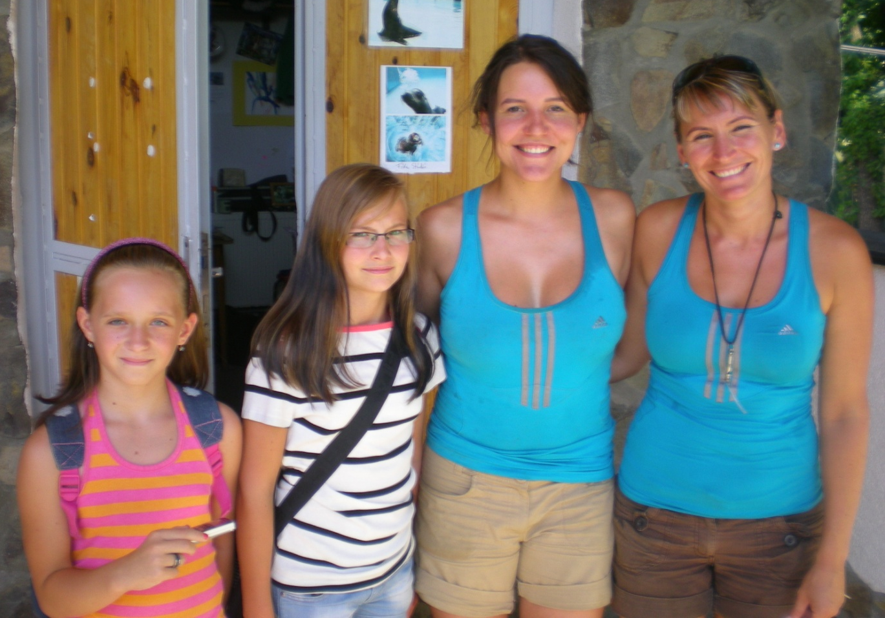
• Kirándulás a NYÍREGYHÁZI VADASPARKBAN
Interjút készítettünk a fóka-show végén a kaliforniai oroszlánfókák trénereivel

Slide 9
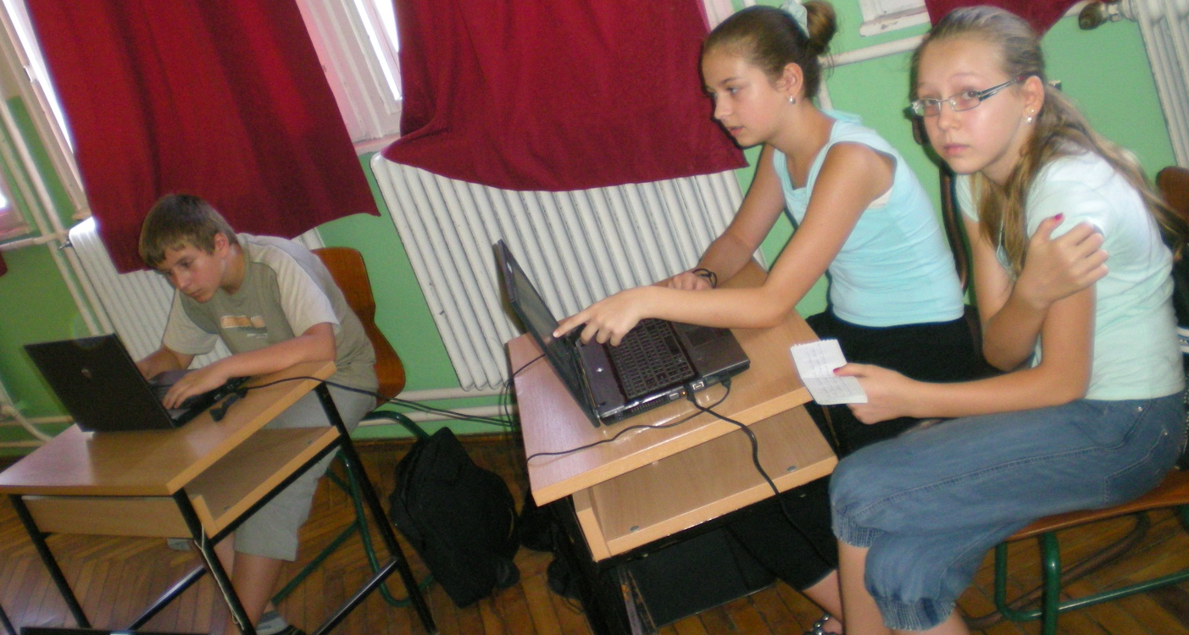
• Mindenki megszerkesztette saját képes beszámolóját – összeállt a tábori kiadvány

Slide 10
A tábor a Hajdú-Bihar Megyei Önkormányzat pályázati támogatásával és a Korszerű Oktatásért Alapítvány hozzájárulásával jött létre. A gyerekek nevében is köszönet érte.

